Slide 1
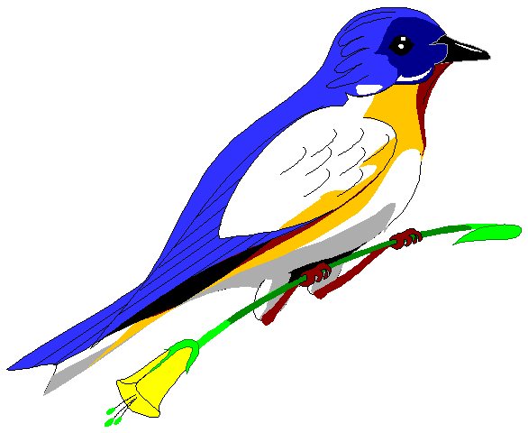
শুভেচ্ছা

Slide 2
পরিচিতি
মোঃ লায়লা আঞ্জুমান আরা
প্রধানশিক্ষক শিক্ষক
দক্ষিন জয়দেবপুর সঃ প্রাঃ বিঃ
ঘোড়াঘাট, দিনাজপুর।
শ্রেণিঃ ৫ম
বিষয়ঃ বাংলা
পাঠঃ এই দেশ এই মানুষ
পাঠ্যাংশঃ বাংলাদেশের জনজীবন...আমাদের জীবন।

Slide 3
শিখনফল
১। বাংলাদেশের প্রাকৃতিক বৈচিত্র বিষয়ের বর্ণনা লিখতে পারবে।
২। বাংলাদেশের প্রাকৃতিক বৈশিষ্ট্য বিষয় সংশ্লিষ্ট প্রশ্নোত্তর লিখতে পারবে।

Slide 4
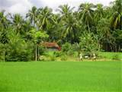
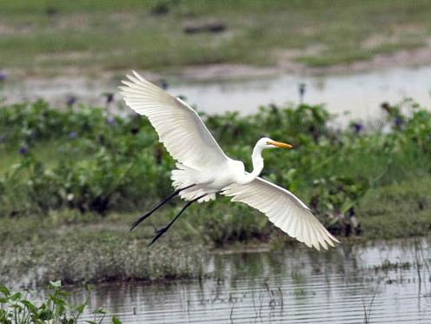

Slide 5
এই দেশ এই মানুষ

Slide 6
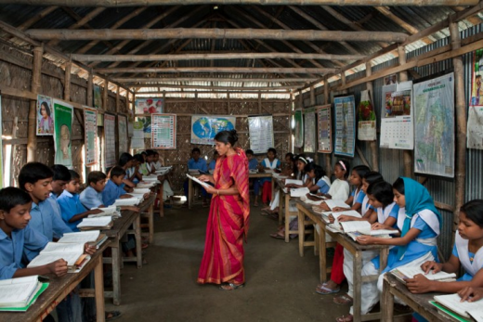
শিক্ষকের পাঠ শিক্ষার্থীর পাঠ

Slide 7
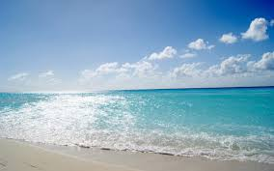
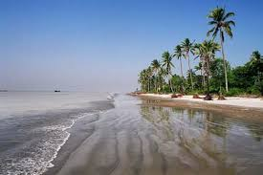
নতুন শব্দের সাথে পরিচয়
পাহাড় – পর্বত।
জনপদ – লোকালয়।
সমুদ্র – সাগর।
বেলাভূমি – সমুদ্রের তীর।

Slide 8
যুক্ত বর্ণ চিনি
আত্নীয়= ত্ন- ত+ন
স্বজন= স্ব - স +ব
বন্ধু= ন্ধ- ন+ধ

Slide 9
দলীয় কাজ
১,৩ নং দল শূন্যস্থান পূরণ করঃ
ক) দেশ হলো আসলে... মতো।
খ) বাংলাদেশের জন জীবন... বৈচিত্র্যময়।
২,৪ নং দল শব্দার্থ লিখঃ
ক) বেলাভুমি-
খ) সমুদ্র-
গ)পাহাড়-

Slide 10
মূল্যায়ন
১। বাংলাদেশের নদী সম্পর্কে ৫টি বাক্য লেখ।
২।বাংলাদেশ সম্পর্কে ৫টি বাক্য লেখ।

Slide 11
ধন্যবাদ

